Slide 1
Deugdethiek
Lieke Bokma

Slide 2
Verwachtingen
Wat denk je te gaan leren?
Wat hoop je te leren?
Gericht op zowel het ‘normale’ leven als in de beroepspraktijk

Slide 3
Planning
Leerdoelen
Inleiding ethiek
Dilemma’s
Deugdethiek
Eudaimonia
De deugd moet passen bij de rol die je hebt
Poieses en praxis
Relatie deugdethiek en beroepsethiek

Slide 4
Leerdoelen
Aan het einde van de les kun je….
Benoemen wat ethiek inhoud;
Beschrijven wat kenmerken zijn van een dilemma;
Uitleggen wat deugdethiek inhoud;
Vertellen wat eudaimonia te maken heeft met deugethiek;
Uitleggen wat de begrippen poiesis en praxis betekenen;
Beschrijven wat de relatie is tussen deugethiek en beroepsethiek.

Slide 5
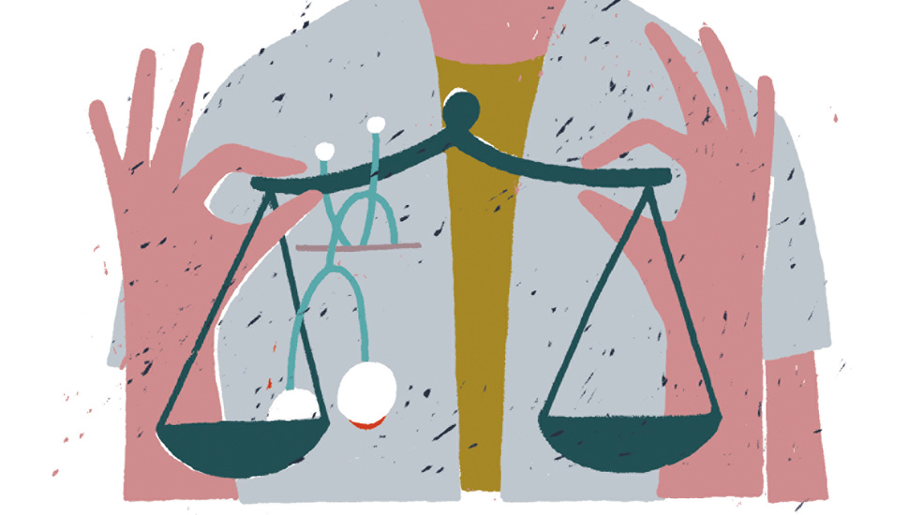
Inleiding ethiek
Goed of fout
Normen en waarden
Moraal
Verschillende ethische stromingen

Slide 6
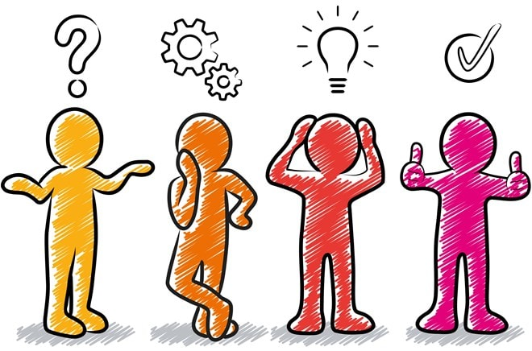
Dilemma’s
Moeilijke keuze
Erg aantrekkelijk of juist onaantrekkelijk
Dwingend karakter
Wie heeft er te maken gehad met een dilemma?
Wat was deze, welke keuze maakte je en waarom?

Slide 7
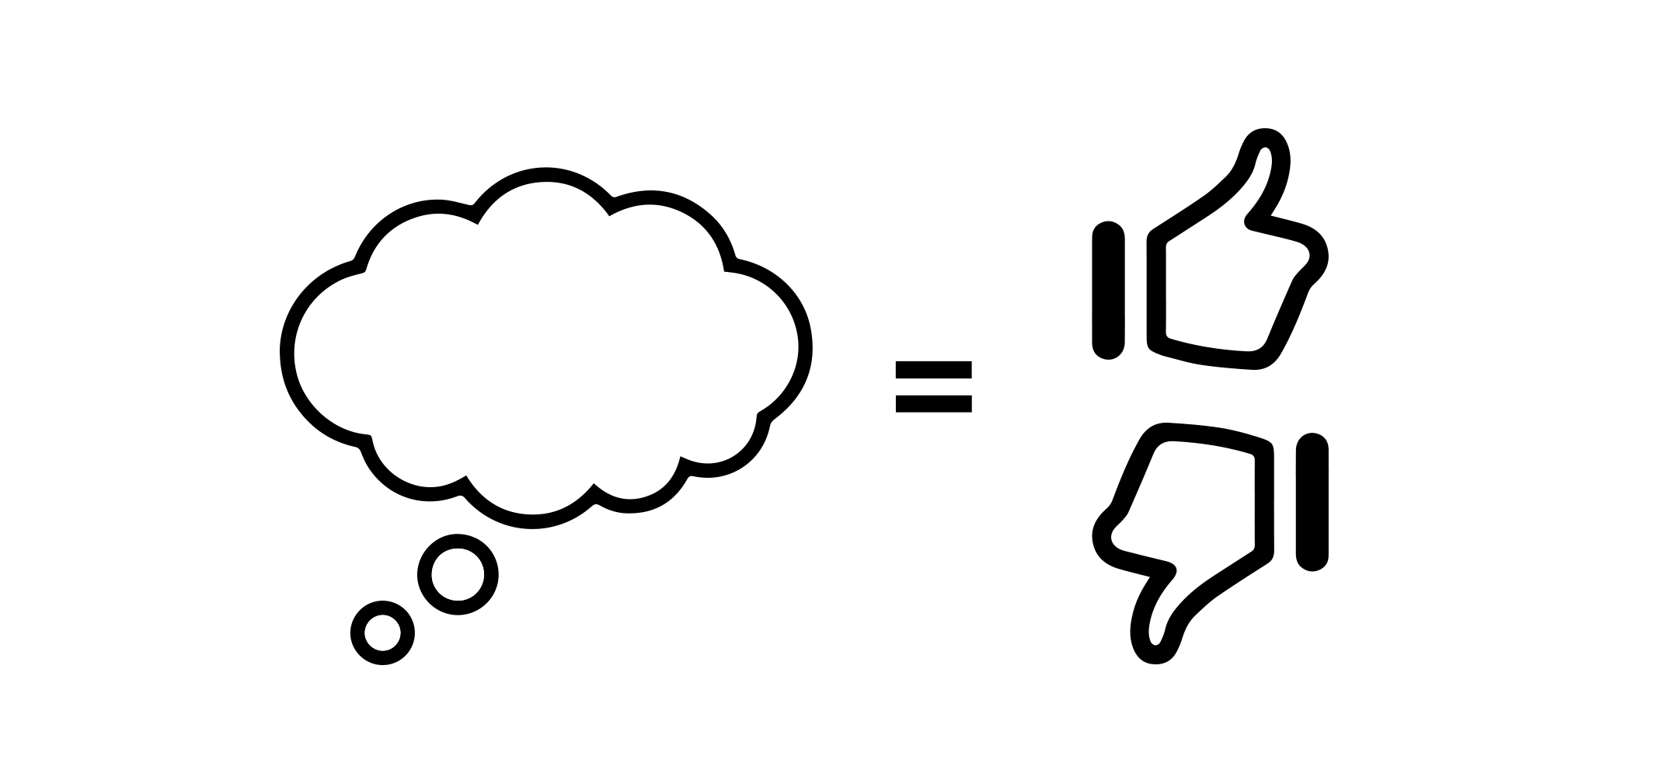
Dilemma 1: Een cliënt wil niet behandeld worden door een verpleegkundige met een migratieachtergrond. Stem je hiermee in of niet?
Dilemma 2: Jij en je baas weten dat jouw collega een alcoholprobleem heeft en vermoeden dat hij ook drinkt op het werk. Je baas zegt dat je bij hem moet aangeven als je ziet dat je college drinkt. Jij merkt dit op, maar je collega is tevens een vriend. Zeg je het wel of niet?

Slide 8
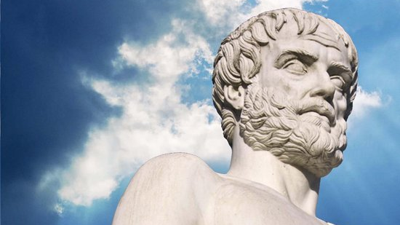
Deugdethiek
Filosoof en wetenschapper Aristoteles (384-322 v.Chr.)
Handelen met een doel
Deugd → goede karaktereigenschap of goede eigenschap

Slide 9
Voorbeelden van deugden
Uiterste | Deugd | Uiterste
Lafheid | Moed | Overmoed
Minachting | Vriendelijkheid | Toegefelijkheid
verkwisting | vrijgevig | gierigheid

Slide 10
Filmpje
https://www.youtube.com/watch?v=hRx7fdbxNPI

Slide 11
Positieve karaktereigenschap
In tweetallen
Benoem twee positieve karaktereigenschappen.
Waarom is deze belangrijk voor jou?
Waarom is deze belangrijk voor de mensen om je heen?
Waarom is deze belangrijk voor je toekomstig beroep?
Klassikaal bespreken

Slide 12
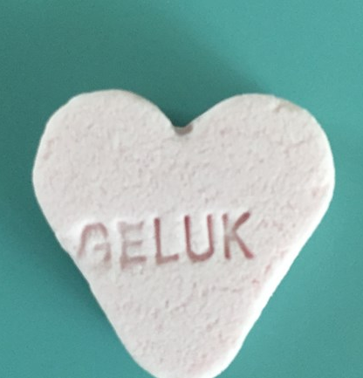
Eudaimonia
Hoogste doel
Zelfverwerkelijking
Niks boven eudaimonia
Geluk → een ontwikkeling van je karakter, zodat je op een goede en deugdelijke manier kunt handelen.

Slide 13
Een deugd moet passen bij de rol
Je kunt verschillende rollen hebben als mens
Voorbeeld: Je loopt over straat en ziet een gevecht op straat. Heb je genoeg moed om ertussen te stappen? Wat doe je bijvoorbeeld als je een politieagent bent, de vader van één van de jongeren of met je hond aan het wandelen bent?
De rol speelt een belangrijke factor in de deugdethiek.
Wie kan er een voorbeeld van een situatie zorg benoemen waarbij je een bepaalde rol had en naar gehandeld hebt?

Slide 14
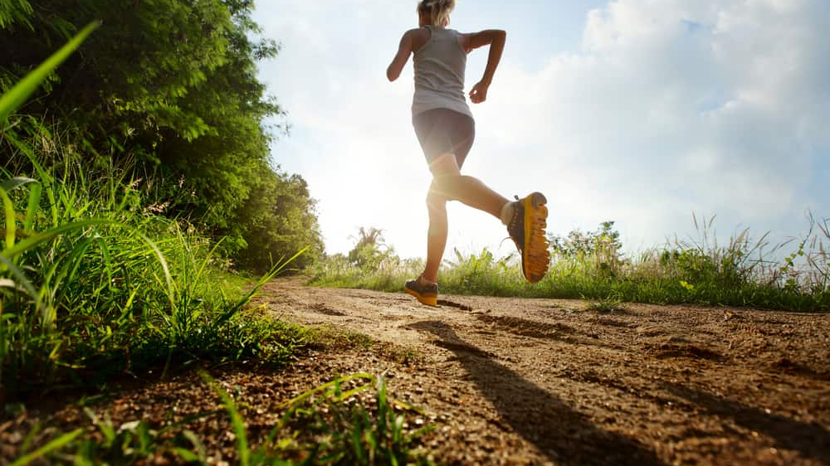
Poieses en praxis
Poieses → bereiken van een doel door een activiteit.
Vb. Hardlopen om af te vallen óf hardlopen om een wedstrijd te winnen.
Praxis → De activiteit is tevens het doel.
Vb. Hardlopen om het genoegen van het lopen zelf.
Volgens Aristoteles is het menselijk leven als praxis:
“ Het doel van het leven is om uiteindelijk goed te leven.”
Wie heeft er een eigen voorbeeld?

Slide 15
Relatie deugdethiek en beroepsethiek
Komt voor in meerdere beroepen
Nadenken over bepaalde handelingen en/of dilemma’s
Deugden inzetten in beroepspraktijk

Slide 16
Herhaling leerdoelen
Aan het einde van de les kun je….
Benoemen wat ethiek inhoud;
Beschrijven wat kenmerken zijn van een dilemma;
Uitleggen wat deugdethiek inhoud;
Vertellen wat eudaimonia te maken heeft met deugethiek;
Uitleggen wat de begrippen poiesis en praxis betekenen;
Beschrijven wat de relatie is tussen deugethiek en beroepsethiek.

Slide 17
Bezig met de opdrachten
Staan op de ELO
Zelfstandig

